Slide 1
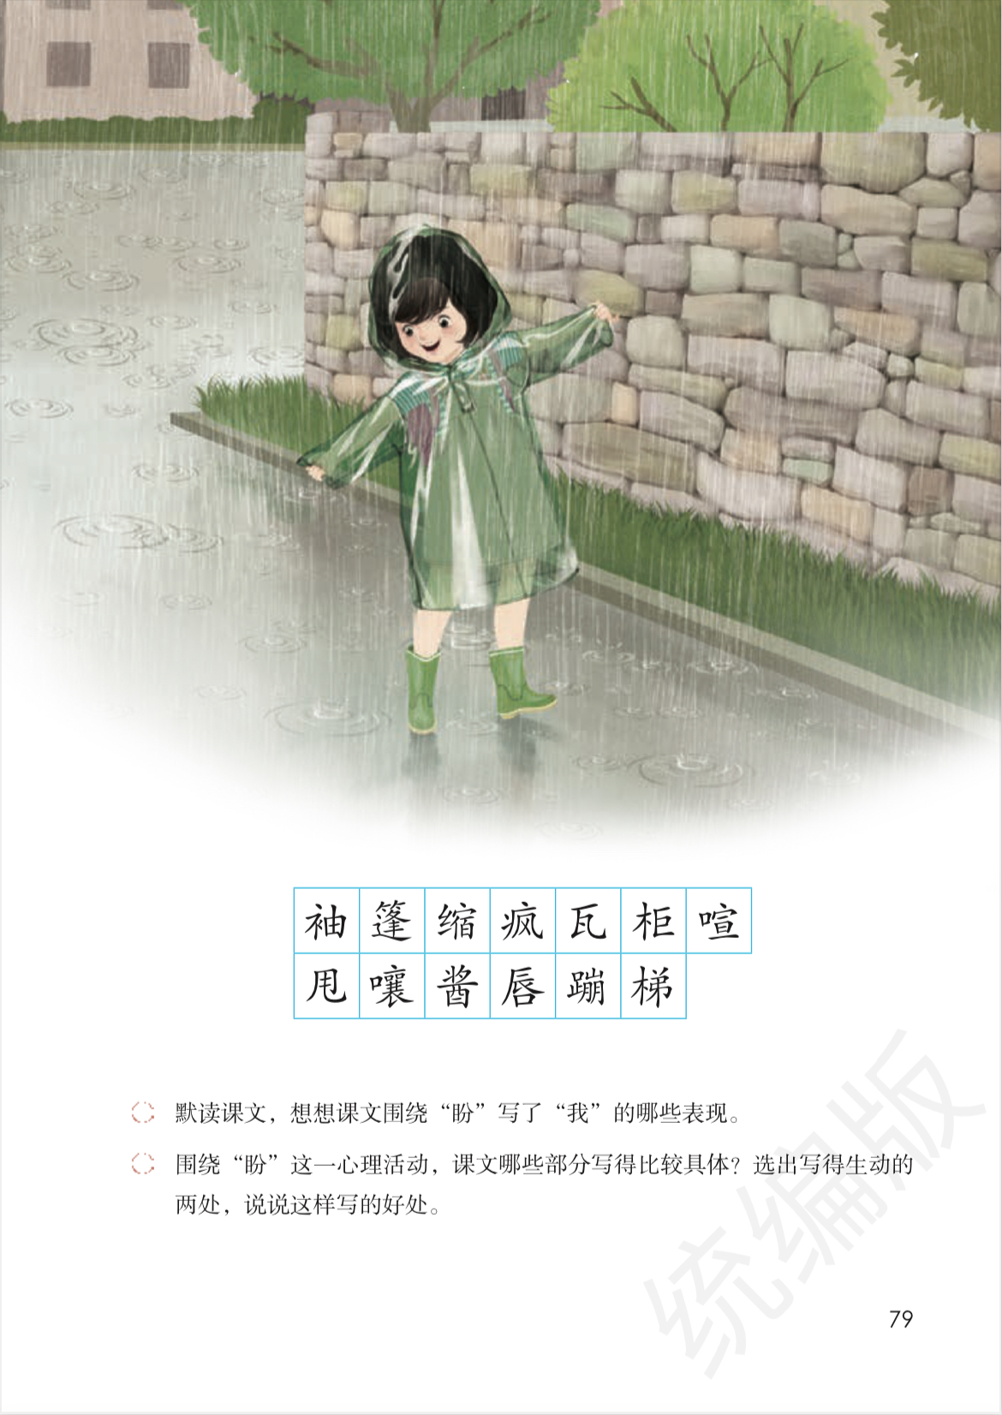
部编版六年级上册第五单元
围绕中心，悟盼之切，写情之真
——统编教材六上第五单元《盼》说课

Slide 2
说教材
《盼》是六年级上册第五单元的一篇课文。本文选自作家铁凝的小说《夜路》，是一篇儿童文学类的小说。课文以“新雨衣”为线索，从一个可爱、调皮的孩童视角，围绕一个“盼”字展开叙述，1-3自然段写“我”得到一件新雨衣，晴天盼下雨，4—15自然段写“我”下雨盼出门，16—17自然段写“我”未能出门盼雨停，18—20自然段写“我”最后如愿穿上新雨衣的事。课文用生动、准确的语言，恰如其分地表达了想要穿上雨衣的“我”对雨天的渴盼和穿着雨衣在雨中行走的快乐，为我们描绘了一幅美好的童年生活的画面，也展现了孩子细腻的童心世界。

Slide 3
本单元是习作单元，文章都是围绕中心意思写的，如何让学生读懂课文并了解文本的结构，是教学的重点。第一篇《夏天里的成长》围绕“夏天是万物迅速生长的季节”一句，以并列式结构分别写了“生物”“非生物”“人”的生长。而《盼》这篇课文则以“穿新雨衣”的内心期盼为中心，写出了一个儿童复杂而细腻的内心活动，在写法上采用的是递进式结构。同时，要引导学生揣摩人物的语言、动作、心理和环境描写来走进人物的内心世界，学习作者描写心理活动的方法，并尝试学以致用，学习心理活动描写的表达方式。

Slide 4
这篇课文的写作特点很鲜明，值得让学生好好地学习，一是把心理描写与语言描写、动作描写相结合，刻画了一个纯真可爱的小女孩形象。二是寓情于景，情景交融。作者把“盼”的心情很好地融在了三次雨景之中，通过雨中的树、雨点的声音、雨珠的样子等衬托出人物的心情，使学生能入景生情，更真切的感受人物内心。三是三次写“盼”，一波三折。文章的讲述的这件平常的童年小事却生出不少波折，情节丰富紧凑且详略得当，使一件小事生发出无穷乐趣和韵味。

Slide 5
说学情
最早从三上开始，第六单元的语文要素就是“习作的时候，试着围绕一个意思写”这也是之后习作训练的要点，既然学生已有这方面的基础，借助《盼》我们应教会学生选材应具有典型性，要能充分体现和强化中心意思。部分内容要展开，写具体。
抓人物的语言、动作体会人物的心情对学生而言也不是难点，由于文章通俗易懂，语言生动活泼，学生自己也有过“盼”、有过文中小女孩种种的心理变化的类似体会，可以引导学生结合自己的经历去体会文中主人公的心情。
本文还有借助环境描写烘托人物心情的语言特色，可让学生回顾第四单元所学到的小说中环境描写的作用，体会本文中环境对小女孩心情的烘托。

Slide 6
说教学目标
1.掌握本课生字，通过查询工具书、联系上下文等方式理解由生字组成的词语。
2.以思维导图的形式梳理文章内容，围绕“盼”穿雨衣这一中心写了“盼变天、盼外出、盼雨停”的三个细节。（第一课时）
3.品味语言，抓住人物的内心独白，感受主人公从期待到急切、失望、喜悦等的心情变化，并有感情地朗读课文。聚焦环境描写，体会小说中环境对人物的侧面烘托作用。
4.围绕一个中心意思，尝试进行材料的选择，进行文章的架构。 （第二课时）

Slide 7
说教学过程
学习活动一：雨衣激趣，梳理故事情节
有一天，妈妈下班回来，递给我一个扁扁的纸盒子。我打开一看，是一件淡绿色的、透明的新雨衣。我立刻抖开雨衣就往身上穿。怎么?雨衣上竟然还长着两只袖筒，不像那种斗篷式的:手在雨衣里缩着，什么也干不了。穿上这件情况就不同了，管你下雨不下雨，想干什么就干什么。

Slide 8
说教学过程
学习活动一：雨衣激趣，梳理故事情节
我一边想，一边在屋里走来走去，戴上雨帽，又抖抖袖子，把雨衣弄得窸窸窣窣响。直到妈妈声喊:“蕾蕾，你疯啦?嫌身上没长痱子吗?”我才赶忙把雨衣脱下来。摸摸后背，衬衫已经让汗水浸湿了，浑身凉冰冰的。

Slide 9
学习任务一：
（1）自由朗读课文，读准自由、读通句子，难读的地方多读几遍。
（2）思考：课文围绕“盼”写了“我”的哪些表现？

Slide 10
窸窸窣窣 瓦蓝瓦蓝 瓶瓶罐罐 满满当当
斗篷 袖筒 闷雷 嘟囔
瞟着窗外 蒜薹 焖上米饭 玛瑙
厚墩墩的云彩 明晃晃的玻璃 甜丝丝的雨点儿
“妈妈！”我嚷着奔进厨房。
嚷嚷

Slide 11
得到雨衣
盼外出
穿上雨衣
盼变天
盼雨停

Slide 12
说教学过程
学习活动二：聚焦词句，感受心情跌宕
在这幅思维导图上添加“我”的心情变化

Slide 13
我开始盼着变天。可是一连好多天，白天天上都是瓦蓝瓦蓝的，夜晚又变成满天星斗。我的雨衣一直安安静静地躺在盒子里，盒子一直安安静静地躺在衣柜里。每天在放学的路上我都这样想:太阳把天烤得这样干，还能长云彩吗?为什么我一有了雨衣，天气预报总是“晴”呢?
急切、埋怨

Slide 14
出示学习任务二：
（1）默读课文4—17自然段，在文中找出体现心情变化的语句，用横线画出来，写一写自己的感受。
（2）小组内交流感悟，完成表格，并完善思维导图。
“盼”的事件 | 文章内容 | “我”的心情
盼变天
盼外出
盼雨停

Slide 15
①路上行人都加快了走路的速度，我却放慢了脚步，心想，雨点儿打在头上，才是世界上最美的事呢！
②“可是……还差半小时啊。”我嘟囔着，心想，你怎么就不向窗外看一眼呢？
③我不再说话，也不敢再去看妈妈，急忙背过身子盯住碗架，上边的瓶瓶罐罐确实满满当当，看来不会有出去买东西的希望了。再看看屋里的闹钟，六点二十，我只好打开电视，不声不响地听英语讲座。
失望、不满
小结：作者的心情藏在了语言、动作和她的内心独白中。

Slide 16
①我跑到窗前，不住地朝街上张望着。望着望着又担心起来：要是今天雨都下完了，那明天还有雨可下吗？最好还是留到明天吧。
②引说：
看着窗外的雨还在下个不停，我担心——
想着明天万一是个晴天，我担心——
如果明天还是在我放学的时候才下雨，我担心——
……
担心、渴望

Slide 17
我还以为是树上掉下来的，直到我仰着头躲开树，甜丝丝的雨点儿又滴到我嘴唇上时，我的心才又像从嗓子里蹦出来一样。我几步跑回家，理直气壮地打开柜门，拿出雨衣冲妈妈说：“妈妈，下呢，还在下呢！”
妈妈一歪头冲我笑了笑，帮我系好扣，戴上帽子。我挺着脖子，小心翼翼地跑下了楼梯。
我走在街上，甩着两只透明的绿袖子，觉得好像雨点儿都特别爱往我的雨衣上落。它们在我的头顶和肩膀上起劲儿地跳跃:滴答，滴答滴答……
喜悦、激动

Slide 18
得到雨衣
盼外出
穿上雨衣
急切、埋怨
渴望、担忧
喜悦、激动
失望、不满
盼变天
盼雨停

Slide 19
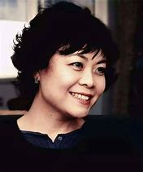
铁凝，当代作家，中国文联主席，中国作家协会主席。她擅长细腻的心理描写。代表作有短篇小说《哦，香雪》，中篇小说《麦秸垛》，长篇小说《玫瑰门》等。

Slide 20
说教学过程
学习活动三：聚焦环境，探究侧面烘托
1.出示环境描写的句子，分组读。
可是一连好多天，白天天上都是瓦蓝瓦蓝的……
路边的小杨树忽然沙啦啦地喧闹起来……
雨还在不停地下着，嗒嗒嗒地打着玻璃窗……
路灯照着大雨冲刷过的马路，马路上像铺着一层明晃晃的玻璃……
2.回顾本册语文书第四单元，小说单元中环境描写的作用。

Slide 21
说教学过程
学习活动四：选择材料，尝试迁移运用
1.出示“初试身手”中“戏迷爷爷”材料。
与中心相关的内容有：跑了几十里地去看戏；在爷爷的倡导下，街道组织了业余戏班子；边炒菜边做戏曲里的动作，把菜炒糊了；到文化馆拜师学戏；一看到戏曲表演就占着电视。
试着把这些材料排一下顺序。从看戏到学戏，再到唱戏。
2.用这些材料围绕“戏迷爷爷”这个中心写一个片段，也可自选一个中心写作。

Slide 22
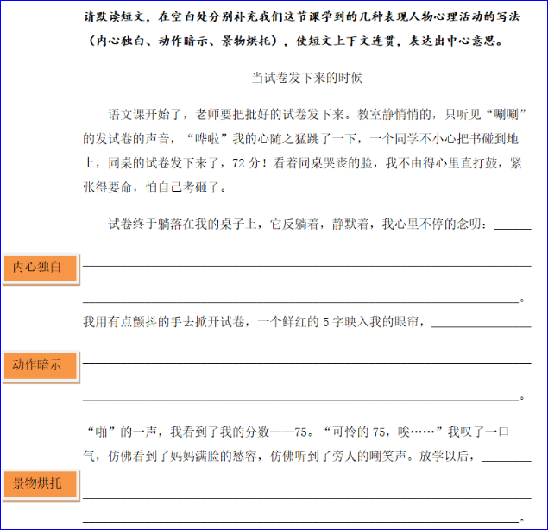
说教学过程
学习活动四：选择材料，尝试迁移运用

Slide 23
说板书设计
得到雨衣
盼外出
穿上雨衣
急切、埋怨
渴望、担忧
喜悦、激动
失望、不满
盼变天
盼雨停
内心独白 语言、动作暗示 景物烘托

